Slide 1
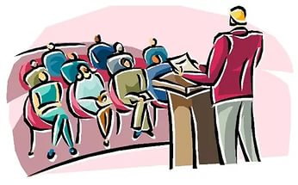
DİNLEME EĞİTİMİ

Slide 2

İLETİŞİM VE DİL İLİŞKİSİ
Öğrenmenin de en genel anlamda bir iletişim işi olduğu göz önüne alındığında sağlıklı ve tam olarak gerçekleşecek bir öğrenmenin iletişimin etkililiğine bağlı olduğu ortaya çıkmaktadır.

Slide 3
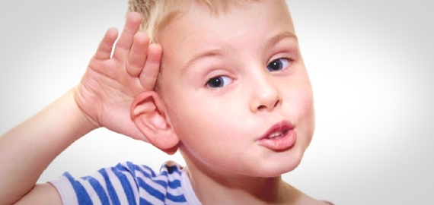
DİL EĞİTİMİ
Dil öğrenimi ailede başlamakta ve okulda gelişmektedir. Bir ömür boyu devam eder.
Bu, insanın sosyal bir varlık olmasının doğal sonucudur. Görev okula düşmektedir.
Çocuk, okula gidinceye kadar ailesinde
ve çevresinde dili öğrenmeye başlar.
Ancak dil öğretimi, sistemli
bir şekilde okul döneminde
ele alınır.

Slide 4
Okul döneminde ailenin rolü okuldaki çalışmaları destekleme şekline dönüşmektedir.
Gelişi güzellikten kurtulmuş olur.
Okul hayatı, dilin doğru ve etkili kullanımının öğretildiği; inceliklerinin, derinliğinin ve estetik güzelliklerinin sistematik olarak verildiği dönedir.
Dil, anlama ve anlatma becerilerinin altında kazanılış sırasına göre dinleme, konuşma, okuma ve yazmadan meydana gelir.
Dinleme ve okuma, anlamaya; konuşma ve yazmada anlatmaya yönelik dil becerilerini oluşturur.

Slide 5
Aşağıdaki şekilde temel dil becerilerini birbiri ile ilişkisini somut bir şekilde görmek mümkündür.
Bir dili tam olarak biliyor olmak için o dilin temel dil becerileri açısından dengeli bir şekilde edinilmiş olma zorunluluğu vardır.
Bu becerilerden birinde veya bir kaçında olan eksiklik, dil formasyonunun tam olarak oluşmadığı dilin etkili bir şekilde kullanılmadığı anlamına gelir.
İşte bu yüzden ilköğretim 1. sınıfından başlayarak eğitim öğretim kademelerinin tümünde temel dil becerilerinin dengeli bir biçimde ve sürekli olarak geliştirilmesi zorunludur.

Slide 6
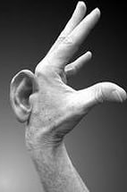
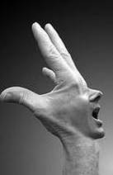
DİL
ANLAMA
ANLATMA
DİNLEME
OKUMA
KONUŞMA
YAZMA

Slide 7
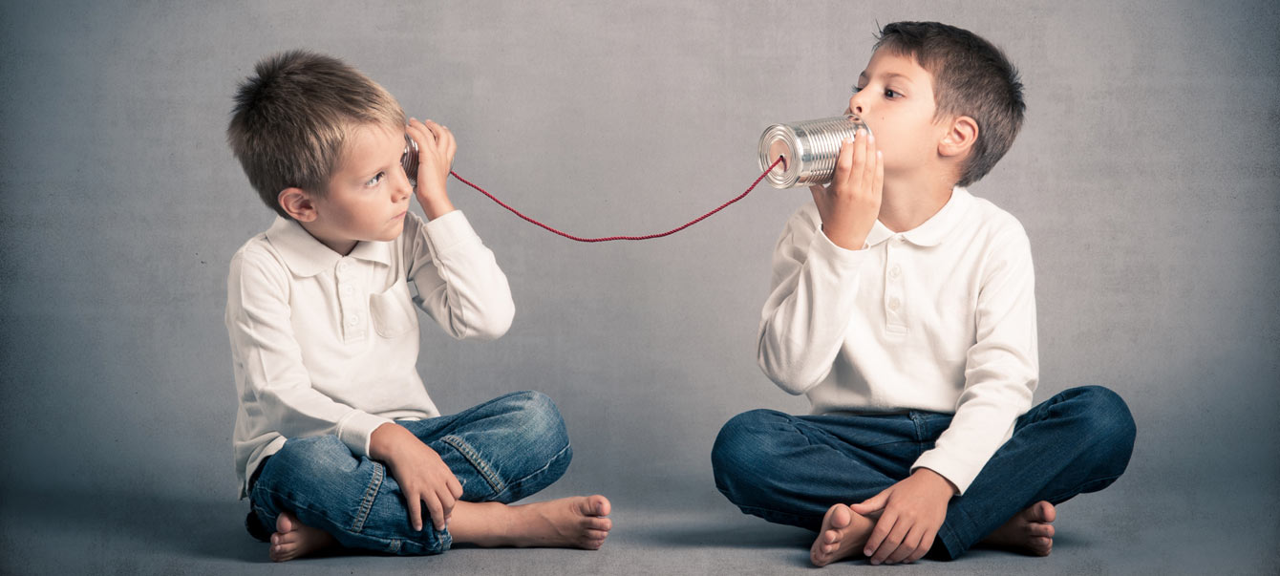
DİNLEME BECERİSİ
İşitme, fiziksel bir durumken; dinleme, içine işitmeyi de alan aktif bir zihinsel süreçtir.
Yani dinleme, ses dalgalarının kulak tarafından işitilmesinin ötesinde bir şeydir.
Dinleme becerisi diğer becerilerin temelini oluşturur.

Slide 8
Okumanın, yazılı harflere bakmak ve onları sadece seslendirmek demek olmadığı gibi dinlemede ses dalgalarını işitmekten öte, o dalgaların oluşturduğu anlamları algılamayı, bu anlamlar üzerinde düşünmeyi ve icap ederse hareket etmeyi gerektirir.
Dinleme becerisinde sorun olan çocuklar önce konuşma becerisini, okula başlamayla birlikte de okuma-yazma becerilerini edinmekte zorlanırlar.
Bu durum, diğer dil becerilerinin edinilmesinde dinlemenin üstlendiği rolü ne derece önemli olduğunu göstermektedir.

Slide 9
ÖĞRENMEDE DİNLEMENİN YERİ VE ÖNEMİ
Öğrencilerin iyi birer dinleyici olmalarını gerektiren nedenler:
Nezaket gereği konuşan kişiyi dinlemek gerekir.
Konuşan kişiden pek çok şey öğrenilir.
Dinleme alışkanlıklarının gelişmesiyle öğrenme devamlı hale gelir.
Zor durumda kalmamak için iyi bir dinleyici olmak gerekir.
Yetersiz dinleme ile tartışmaya etkin bir şekilde katılama mümkün olmaz.

Slide 10
Birbirlerini nezaketle dinlediğinde insanlar arasındaki ilişkiler sağlıklı bir zemine oturmuş olur.
Görüldüğü gibi dinleme becerisinin hem aile hayatında hem de toplum hayatında önemli bir yere sahiptir.
Aile ve toplumda sağlıklı ilişkiler kurulabilmesi için insanların dinleme becerisine sahip olmaları ve etkin bir şekilde kullanıyor olmaları gerekmektedir.
Bu yüzden tüm eğitim kademelerinde dinleme becerisinin eğitimine önem verilmeli, gerekli çalışmalar yapılmalı.

Slide 11
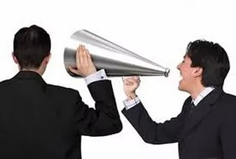
DİNLEME BECERİSİNİN EĞİTİMİ
Öğrencilerin, çevrelerindeki işitsel kaynaklara yönelik farkındalıklarını oluşturmak ve geliştirmek, dinleme eğitimi açısından son derece önemlidir.
Bu dinleme becerisi
eğitiminin ilk adımıdır.
Ayrıca bu tür çalışmalar
öğrencilerin neleri nasıl
dinlemeleri gerektiği
konusunda bilgi sahibi olmalarını da sağlar.

Slide 12
Dinleme eğitimi çalışmalarında görsel öğeler yardımıyla önemli adımları gözden geçirmek, öğrencilerin bu çalışmalardan daha çok faydalanmasını sağlar.
Bunun için hikaye haritası, düşünce şeması, tablolaştırma vb. yöntem ve tekniklerden yararlanılabilir.
Bu tür çalışmalar öğrencilerin, dağınık gibi algıladıkları bilgi parçalarını hatırlamalarını ve bütünleştirmelerini farklı gibi düşüncelerin, olayların aslında bir bütünün parçaları olduğunu fark etmelerini sağlayacaktır.

Slide 13

Etkili dinleme becerisi kazandırmada önemli bir diğer nokta ise etkili/faydalı materyaller sunmadır.
Dinleme metinleri seçilirken cümlelerin uzunluğuna, anlamı bilinmeyen kelime sayısına, mesajların açıklığına, öğrenci seviyesine dikkat edilmelidir.
Dinleme eğitiminde asıl amaç başta öğrenciler olmak üzere bütün vatandaşları, hayatın her aşamasında etkili birer dinleyici yapmaktır.

Slide 14
İçerik ve etkinlikler seçilirken öğrencinin ilgisini çekmelidir.
Bunun için doğumdan ölüme kadar en önemli dinleme, tutum ve davranışlarının belirlenmesi, bu tutum ve davranışların geliştirilmesinde eğitiminde ne tür etkinlikler kullanılabileceğinin tespit edilmesi, bu kapsamda uygun ders materyallerinin geliştirilmesi yaygınlaştırılması ve materyallerin etkililiğinin sürekli olarak izlenmesi, gereken durumlarda bunlarda düzenlemeler yapılması, dinleme eğitimindeki en önemli işlem basamakları olarak bilinmeli ve uygulanmalıdır.

Slide 15
DİNLEME EĞİTİMİNDE SÜREÇLER
DİNLEME ÖNCESİNDEKİ ÇALIŞMALAR
Dinleme öncesi çalışmaların fiziksel boyutunda;
Sınıfta sessizliğin sağlanması ,
Sınıftaki her öğrencinin sağlıklı olarak işitebileceği bir şekilde oturması ve sınıfta oturum planının buna göre ayarlanması,
Sınıfın ne çok sıcak nede çok soğuk olması,
Dışardan gelebilecek seslere karşı önlem alınması şeklinde sıralanabilir.

Slide 16

Dinleme öncesi çalışmaların zihinsel boyutunda ise motivasyon yer alır. Öğrencilere konuyla ilgili sorular sorarak, resimler, fotoğraflar göstererek onları hazır hale getirmek gerekir.
Bu uygulamalar; öğrencilerin, dinlenecek konuyla ilgili bilgi ve deneyimlerini zihinlerinde canlandıracak; onları konumu
içine çekecek ve dinleme
konusunda daha istekli yapacaktır.

Slide 17
DİNLEME SIRASINDAKİ ÇALIŞMALAR
Herhangi bir metin okunurken önemli bölümlerin altı çizilir dikkat çeken noktalar işaretlenir.
Dinleme sırasında not tutmak da önemlidir. Not tutma gelişi güzel yapılmamalı planlı bir etkinlik olmalıdır. Dinlenen şey hikayeyse; kişi-yer adları, olaylar, zaman vs. problem ise; sayısal veriler, şematize edilerek,tablolaştırarak yapılmalıdır.

Slide 18
DİNLEME SONRASINDAKİ ÇALIŞMALAR
Bu süreçte öğrenciler sorulan soruları cevaplandırma dinlenen metni özetleme ve metnin değerlendirilmesini çalışmalarını yaparlar.
Bu çalışmalar metnin en ince ayrıntısına kadar kavranmasını ve sonraki çalışmalarda öğrencilerin daha dikkatli dinlemelerini sağlar.

Slide 19
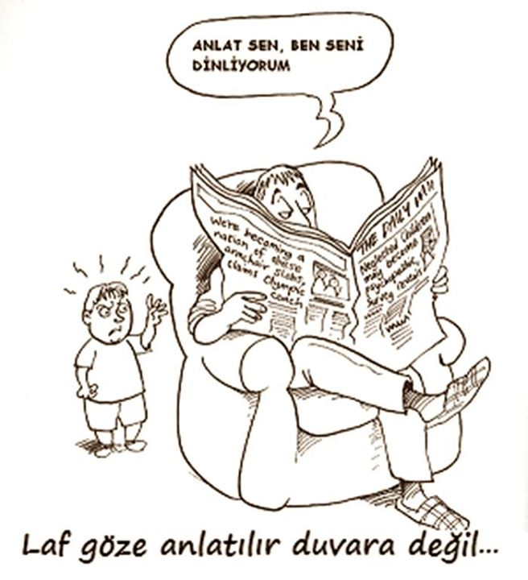
DİNLEME VE DİKKAT
Konuşmacıya ve dinlemeye odaklanmak oldukça zordur.
Bunların başlıca nedenleri:
Fiziksel nedenler
Konunu özelliği
Duygusal nedenler
Psikolojik nedenler

Slide 20
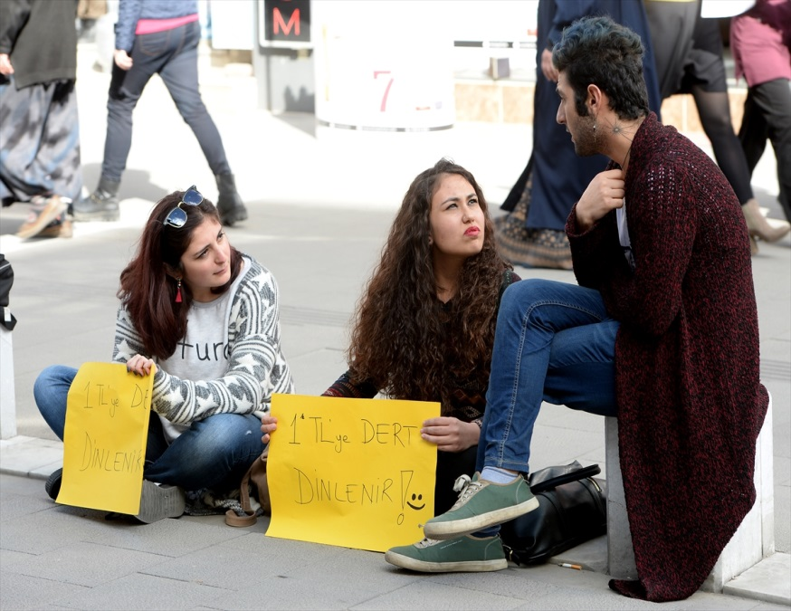
DİNLEME ŞEKİLLERİ
Etkileşimli Dinleme: Karşılıklı konuşma sırasında gerçekleşen dinlemedir.
Dinleyici fazladan sorular sorarak konuşmacıdan konuyu açıklamasını, tekrar etmesini isteyebilir.
Etkileşimsiz Dinleme:
Cevap vermeyi içermeyen
dinleme etkinlikleridir.

Slide 21
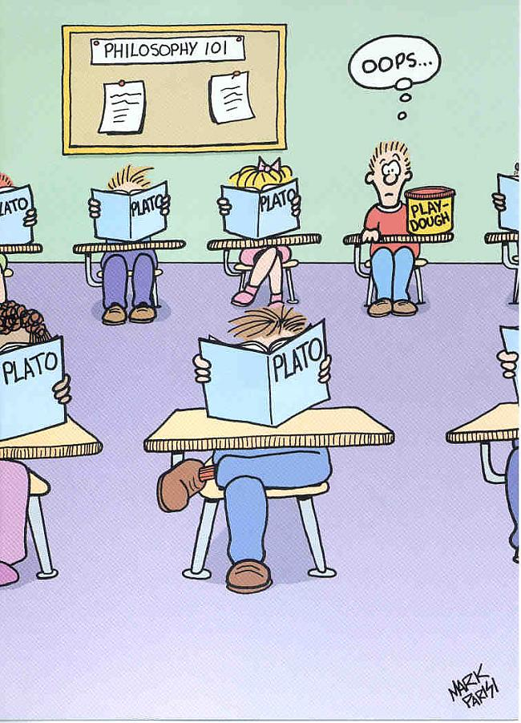
DİNLEME TÜRLERİ
Ayırt edici dinleme: Sesleri ve görsel uyaranları ayırt etmek için yapılan dinlemedir.
Estetik dinleme: Zevk almak
için yapılan dinlemedir.
Etkili dinleme: Bir mesajı
eleştirmeden yapılan
dinlemedir.

Slide 22
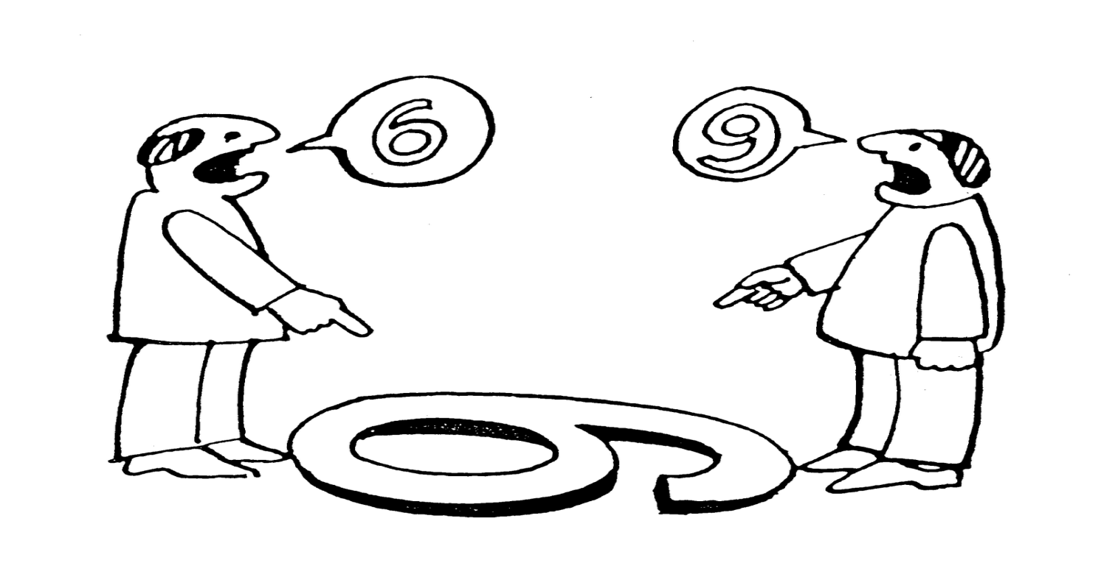
Eleştirel dinleme: Amaç anlamak değil puan vermek değerlendirmektir.
Empatik dinleme: Yargılardan kaçınarak, tavsiyede bulunmadan, karşıdakinin duygularını anlamaya çalışarak dinlemedir.

Slide 23

DİNLEMEDE EĞİTİM UYGULAMARI
Dineme becerisinin eğitimine yönelik uygulamalar dinleme metinleri kapsamında ele alınmaktadır.
Ders kitaplarında hikaye, masal, efsane, şiir vb. edebi türler kullanılarak bu becerinin geliştirilmesine
yönelik çalışmalar
planlanmıştır.

Slide 24
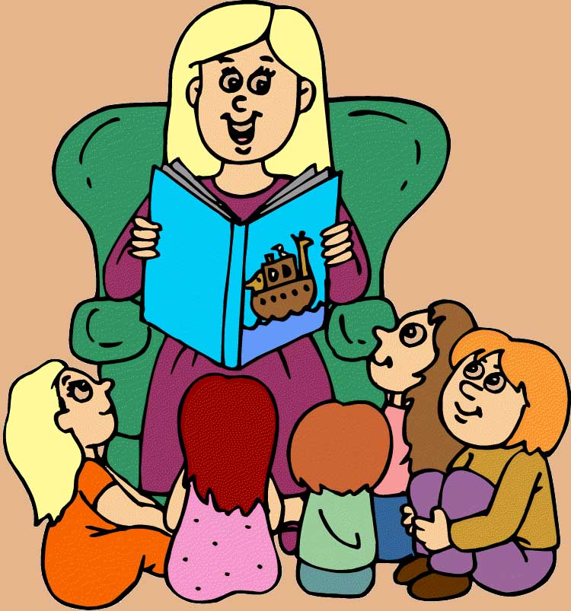
DİNLEMEDE ÖLÇME VE DEĞERLENDİRME
Yapılacak ilk iş, öğrencilerin bu beceriye karşı tutumlarının, davranışlarının, beceri hakkındaki bilgi düzeylerini belirlemektir. Bu yüzden dinleme konusunda öğrencilerde bir farkındalık oluşturulmalıdır.
Yapılacak ilk madde,
dil becerilerine de
yer vermelidir.

Slide 25

DİNLEME BECERİSİNİN ÖLÇME VE DEĞERLENDİRMESİNDE KULLANILABİLECEK ARAÇLAR
Kısa cevaplı maddeler: 5N 1K, boşluk doldurma, kısa cevaplı gibi sorular bu amaçla kullanılabilir.
Açık uçlu maddeler: Öğrenciler soruları dinleme sırasında aldıkları notların yardımıyla cevaplandırırlar. Bu sorular
bazen metin dinletilmeden
önce öğrencilere dağıtılabilir.
Soruların cevabını bulmaya
yönelik dinleme yapılır ve
ona göre not tutulur.

Slide 26
Çoktan seçmeli maddeler: Soru köküyle seçeneklerden oluşan maddelerdir. Soru kökünün sınav kapsamına uygun olması, mümkün olan en kısa anlatımın kullanılması gerekir.
Yazım ve çizim içerikli maddeler: Yönergelere uygun yazım ve çizim çalışmaları yapmaları istenir.
Diğer araçlar: Eşleştirme, doğru-yanlış, değerlendirme formu, akran değerlendirme formu, görüşme, tutum ölçekleri, gözlem formu sayılabilir.

